Slide 1
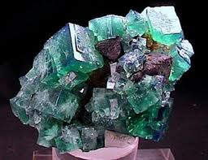
Významné chemické prvky a zlúčeniny
Významné halogenidy

Slide 2
Halogenidy sú dvojprvkové zlúčeniny halogénov, v ktorých má halogén oxidačné číslo -I

Slide 3
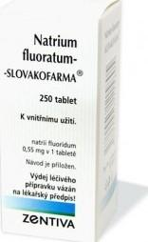
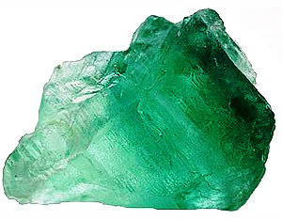
Fluoridy:
Kazivec – CaF₂
Fluorid sodný
Prevencia zubného kazu, výroba skla, hutníctvo
Kedysi tabletky na prevenciu zubného kazu
Pridával sa alebo sa ešte pridáva do pitnej vody

Slide 4
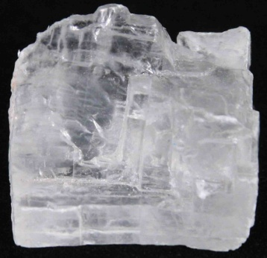
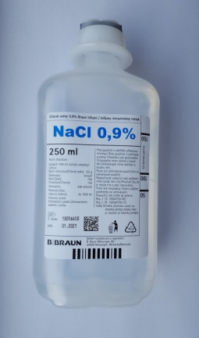
Chloridy :
minerál halit
Chlorid sodný
kŕmna soľ pre zvieratá
posypová soľ
kuchynská soľ
fyziologický roztok

Slide 5
Chlorid sodný:
Biela tuhá kryštalická látka rozpustná vo vode.
Používa sa na dochucovanie jedál, konzervovanie potravín.
Pre organizmus je zdrojom sodíka a chlóru.
Ako fyziologický roztok (w = 9%) sa používa v medicíne na doplnenie vody a sodíka.
Technický chlorid sodný sa používa ako prísada pri farbení látok, posypová soľ,.
V chemickom priemysle sa používa na výrobu vodíka, chlóru, hydroxidu sodného a kyseliny chlorovodíkovej.

Slide 6
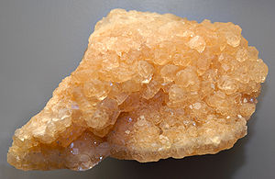
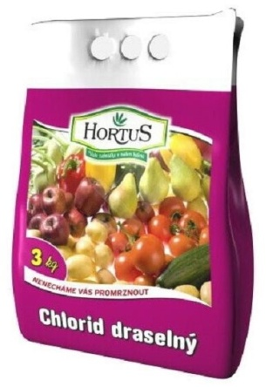
Chlorid draselný:
Biela tuhá látka, dobre rozpustná vo vode.
V prírode sa vyskytuje ako minerál sylvín:
Používa sa ako hnojivo.
Náhrada chloridu sodného pri vysokom krvnom tlaku.
Surovina na výrobu hydroxidu draselného.
Chlorid vápenatý:
Biela tuhá kryštalická látka, veľmi hygroskopická (pohlcuje vodu).
Používa sa pri výrobe syra.
Je dostupný ako hnojivo.

Slide 7
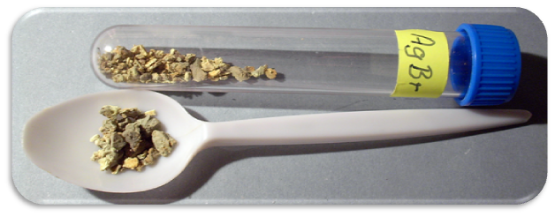
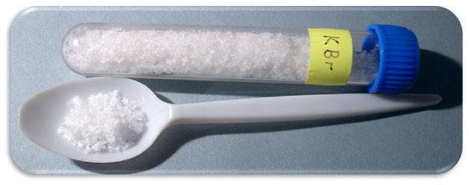
Bromidy:
Bromid strieborný - AgBr
Použitie vo fotografickom priemysle
Bromid draselný - KBr
Veterinárny liek, použitie vo fotografickom priemysle

Slide 8
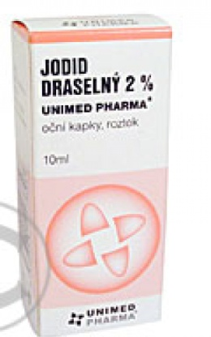
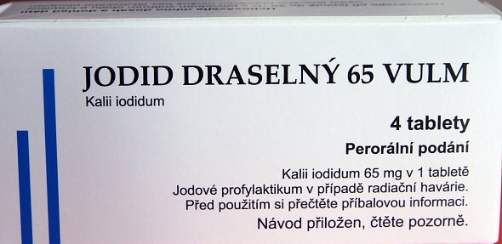
Jodidy:
Jodid draselný:
Očné kvapky.
Tabletky jódovej profylaxie (pri havárii jadrovej elektrárne).

Slide 9
Ďakujem za pozornosť!
Zdroj obrázkov: internet

